Slide 1
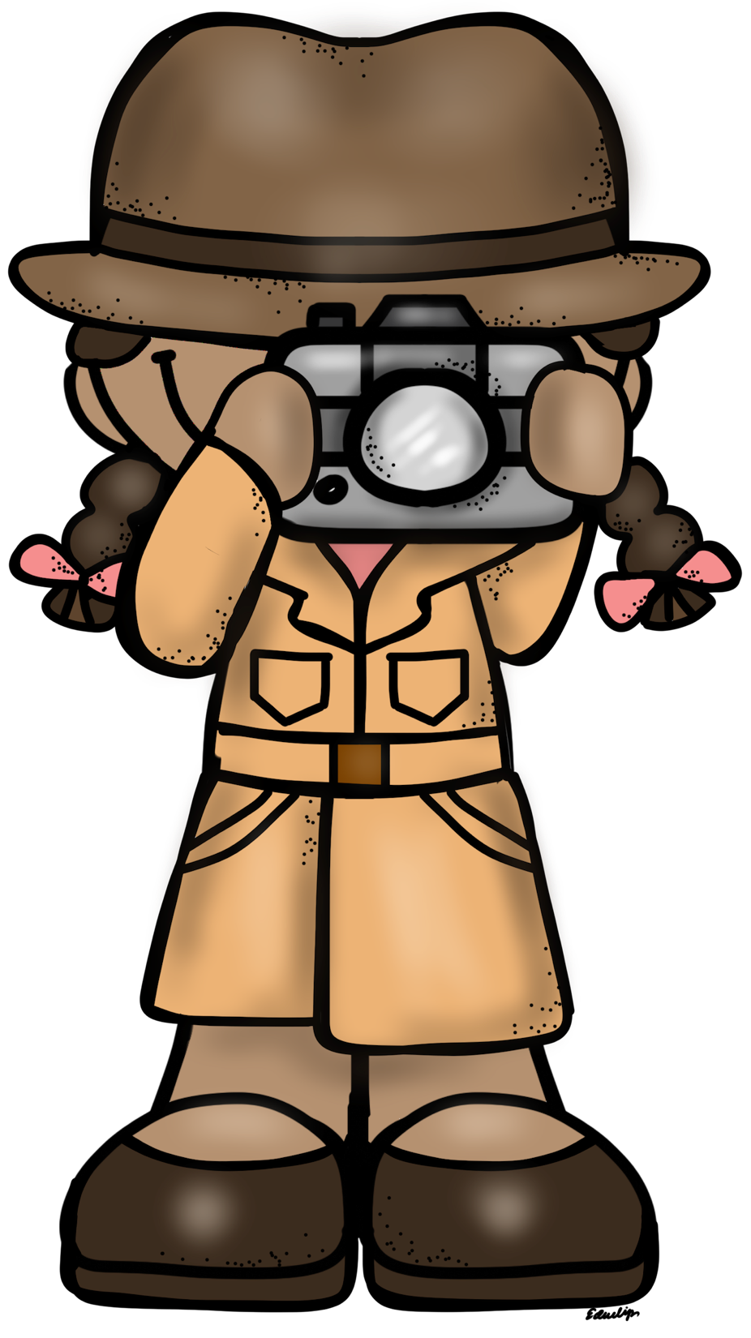
Actividad para mejorar la atención
LOS PINGÜINOS QUE
PERDIERON SU GORRO
María Olivares para Orientación Andújar

Slide 2
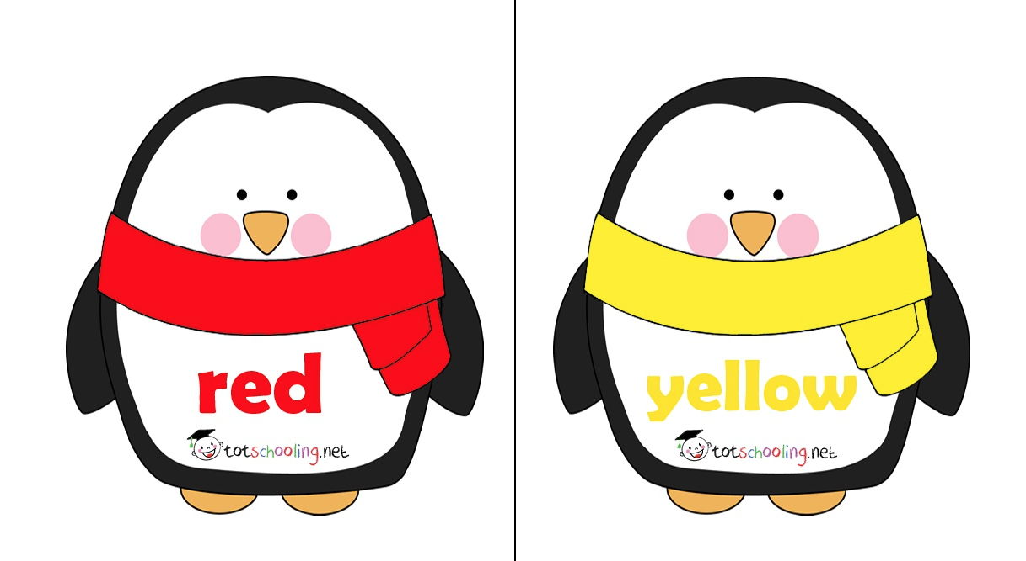
ROJO
AMARILLO

Slide 3
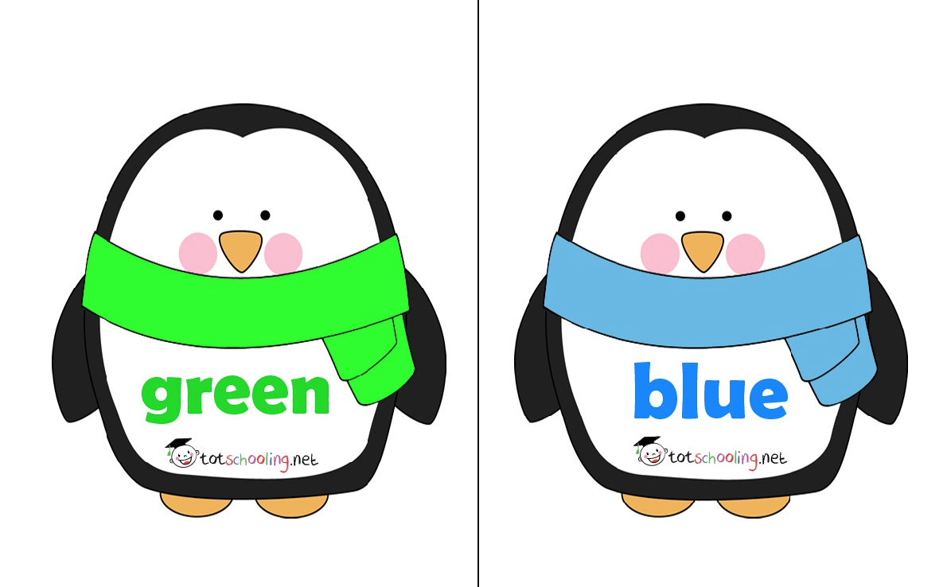
VERDE
AZUL

Slide 4
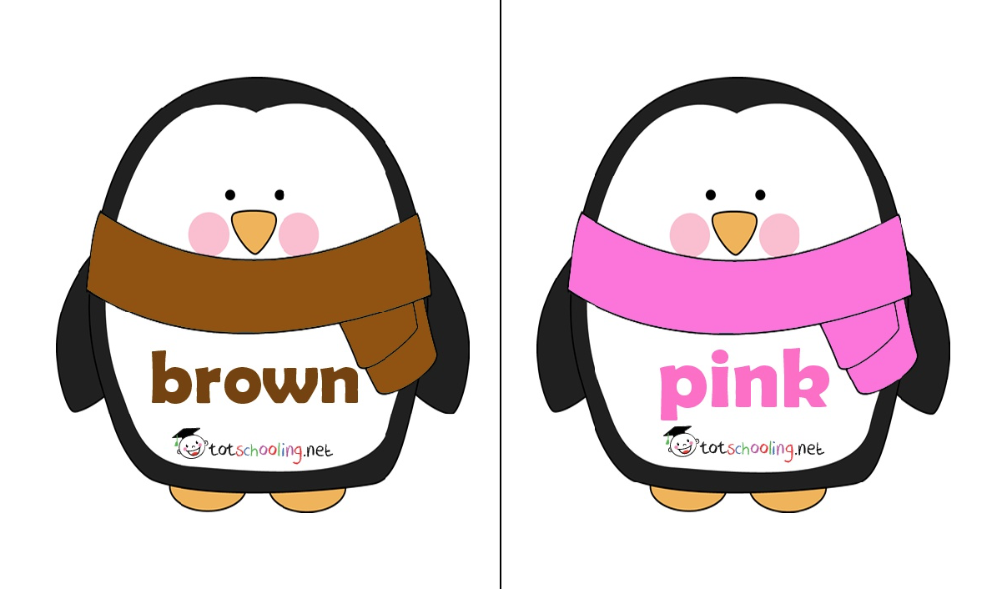
MARRÓN
ROSA

Slide 5
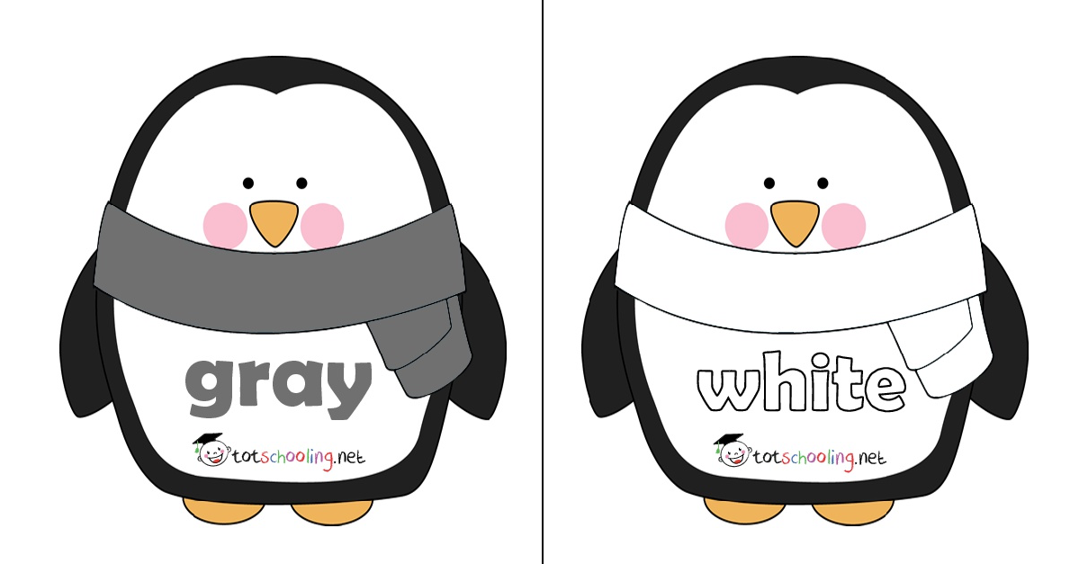
BLANCO
GRIS

Slide 6
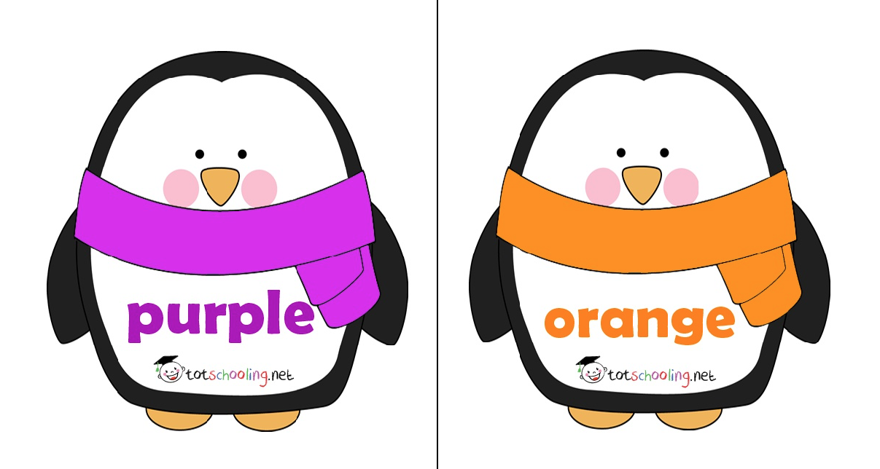
MORADO
NARANJA

Slide 7
NEGRO

Slide 8
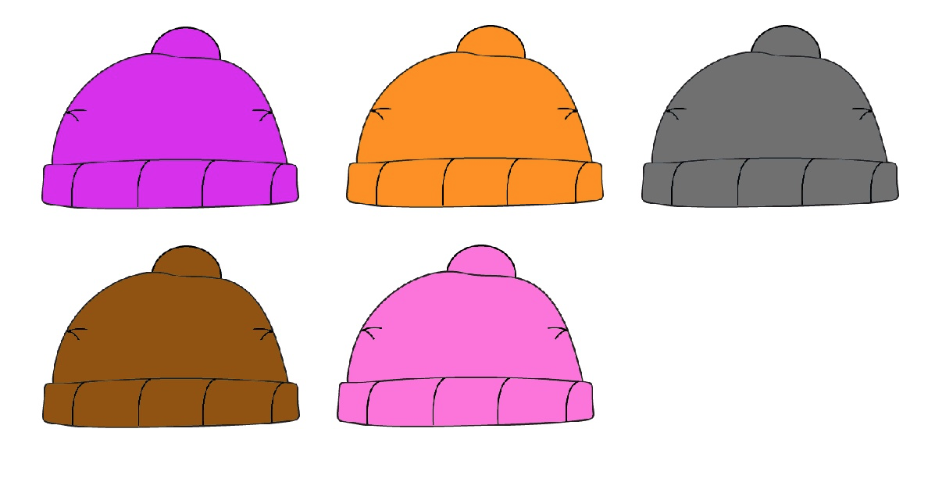

Slide 9
